Slide 1

klasa III
moduł 07
MY ENERGY
PI Synergia początkowej nauki języka obcego z edukacją wczesnoszkolną i technologiami informacyjno-komunikacyjnymi.
Projekt współfinansowany przez Europejski Fundusz Społeczny w ramach Programu Operacyjnego Kapitał Ludzki.
Priorytet III Wysoka jakość systemu oświaty, Działanie 3.3 Poprawa jakości kształcenia, Poddziałanie 3.3.4 Modernizacja treści i metod kształcenia – projekty konkursowe.

Slide 2




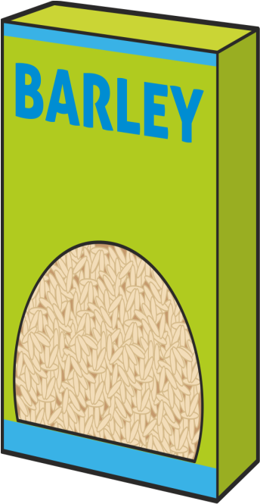



Carbohydrates
Carbohydrates give us energy.

Slide 3









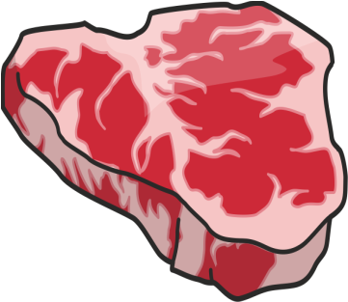
PROTEINS
Proteins build our body.

Slide 4




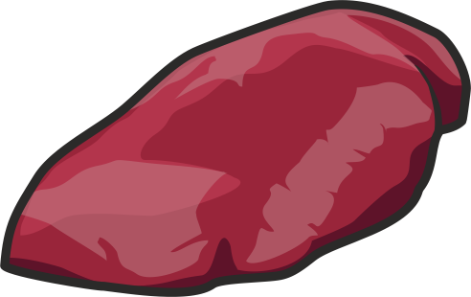


FATS
Fats help us to store energy for later.

Slide 5












VITAMINS AND MINERALS
Vitamins and minerals help us to be healthy and smart.

Slide 6

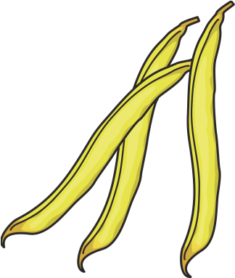



ROUGHAGE and WATER
They help us to digest food.

Slide 7




Carbohydrates
PROTEINS

Slide 8




FATS
VITAMINS AND MINERALS

Slide 9




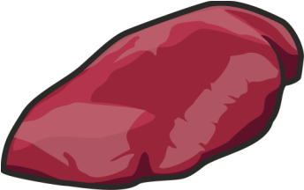



Vitamin A protects our eyes.
Vitamin D helps us to grow.

Slide 10

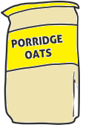
Vitamin C helps us to be healthy .
Vitamins from group B protect our skin and nails.

Slide 11









C
A
B
D

Slide 12
protect our skin and nails.
Vitamin A
protects our eyes.
Vitamin C
Vitamin D
helps us to grow.
Vitamins from group B
helps us to be healthy .

Slide 13
kngfeokfdso
build
jhkhgdrosbtpro
kilbgfswtvdsaeee
give
Tkbult
kjuhhb
protect
kjhhdctmgjnhfsgej
kjdnsbfi
help
lghfeswuokghysjafn
dksneykdmhd
store
dksneykhgfd
budujedajechronipomagamagazynuje

Slide 14

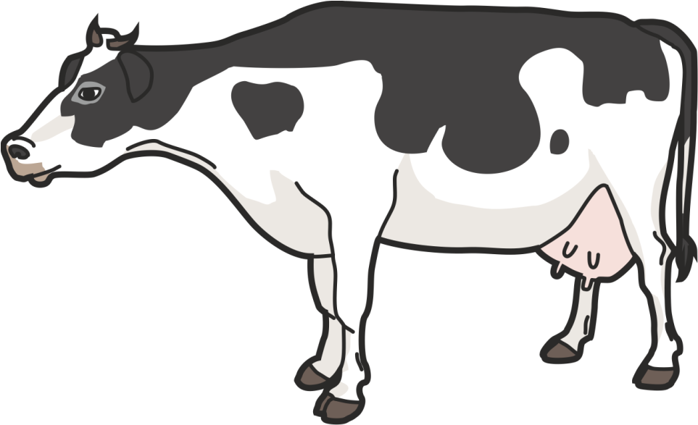








Slide 16







